Slide 1

Региональный центр Alta California
Презентация договора о выполнении обязательств на конец года за 2022/24 финансовый год
Notes:
Приветствие и введение

Slide 2



Ежегодно региональный центр Alta California (Alta California Regional Center, ACRC) публикует договор о выполнении обязательств, который предоставляет различные данные и меры, охватывая такие вопросы, как место жительства наших клиентов, соответствие деятельности центра ACRC стандартам Департамента социального обеспечения людей с нарушениями развития (Department of Developmental Services, DDS), насколько успешно центр ACRC помогает потребителям найти работу, а также насколько эффективно центр ACRC содействует обеспечению равного доступа к медицинскому обслуживанию
Отчёты, касающиеся договора о выполнении обязательств регионального центра: Департамент социального обеспечения людей с нарушениями развития штата California
Договор и отчёты о выполнении обязательств на конец года: региональный центр Alta California (altaregional.org)
Notes:
Сегодня мы предоставим и сравним демографические данные, данные о трудоустройстве и приобретении медицинских услуг по итогам 2022/24 года в отношении содействия обеспечению равного доступа к медицинскому обслуживанию. Данные размещены на веб-сайте центра ACRC. Если Вы хотите получить доступ во время проведения собрания, нажмите на вторую ссылку.

Slide 3
Департамент DDS заключает договора с региональными центрами, в которых содержатся конкретные, измеримые цели выполнения обязательств, которые ежегодно представляются на общественное рассмотрение. В соответствии с Разделом 4629 (f)(1) Кодекса социального обеспечения и учреждений (W&I) региональные центры должны провести открытое собрание, и мы рады выполнить это требование уже сегодня.
Notes:
Мы ценим ваш вклад и полагаемся на ваш отзыв! Ежегодные договора о выполнении обязательств призваны помочь клиентам в достижении необходимого качества жизни, добиться существенного прогресса по сравнению с текущим базовым уровнем, а также развить наши услуги и поддержку так, чтобы те соответствовали потребностям наших клиентов.

Slide 4
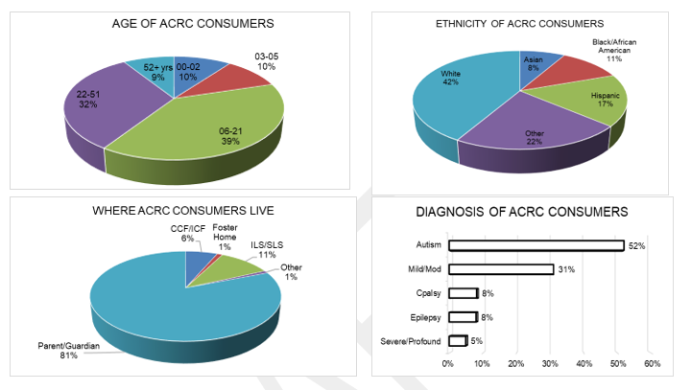
Давайте взглянем на тех, для кого мы работаем. На этих диаграммах приведены сведения о том, кем являются клиенты центра ACRC и где они живут.

Slide 5
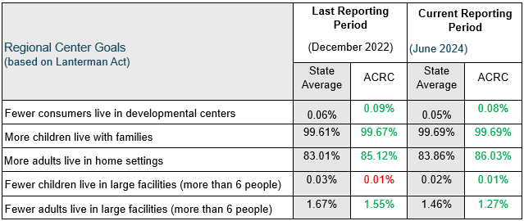
В этой таблице перечислены пять сфер деятельности, в которых по мнению Департамента DDS должен продолжать совершенствоваться каждый региональный центр.
В первом столбце показаны результаты деятельности центра ACRC за прошлый отчётный период, а во втором столбце показаны результаты деятельности центра ACRC по состоянию на конец 2024 финансового года.
Чтобы сравнить центр ACRC с другими региональными центрами штата, сравните цифры со средними показателями по штату (в столбцах, выделенных серым цветом).
Notes:
Сотрудники центра ACRC стремятся совершенствоваться с каждым годом, работать лучше по сравнению со средними показателями по штату, и соответствовать или превышать стандартные показатели Департамента DDS. Как видно из настоящего отчета, центр ACRC добился хороших результатов за последний отчётный период.
С 2022 года всё больше клиентов проживает в центре социального обеспечения людей с нарушениями развития, и больше детей и взрослых живут дома со своими семьями. Тем не менее, нам необходимо уменьшить количество клиентов, проживающих в центрах социального обеспечения людей с нарушениями развития, чтобы соответствовать среднему показателю по штату
Центр социального обеспечения людей с нарушениями развития: центр ACRC продолжает разрабатывать в сообществе ресурсы (план CPP или CRDP) для клиентов, нуждающихся в специализированной поддержке, такой как поддержка в сфере оказания медицинских услуг и поведенческого здоровья, а также судебно-медицинская поддержка. Возводятся шесть новых (EBCH. CCH. ARFPSHN) домов. Jordan Eller (сколько клиентов были переведены из центров долгосрочного медсестринского ухода и размещены в местной общине)
С 2022 года всё больше детей и взрослых проживают дома со своими семьями
Центр ACRC сосредоточен на оказании услуг для домов семейного типа с целью содержания наших клиентов дома с их семьями, в случае если таков был их выбор.
Для детей — текущие и продолжающиеся инициативы в поддержку
личностно-ориентированного планирования,
координированного планирования на будущее,
вмешательства в случае наступления кризисной ситуации,
оказания поведенческих услуг,
сотрудничества с образовательными организациями,
партнерства с планами управляемого медицинского обслуживания Medi-Cal (Medi-Cal Managed Care Plans),
законопроекта ассамблеи № 2083, направленного на социальную защиту детей.
С 2022 года в больших учреждениях проживает меньше детей и взрослых.
У центра ACRC есть ОДИН ребенок, проживающий в большом (6+) учреждении
Новое учреждение GHFPSHN
С 2022 года в больших учреждениях проживает меньше взрослых. Сколько их у нас?
текущие и продолжающиеся инициативы в поддержку
личностно-ориентированного планирования,
технологической экспериментальной программы,
услуг доступа к жилью,
координированного планирования на будущее,
сопровождаемого проживания,
вмешательства в случае наступления кризисной ситуации,
оказания поведенческих услуг,
координированной помощи семьям для работы с клиентом и родителем (объяснить цель этой помощи: облегчить нагрузку на семьи и помочь в разработке планирования и подключения к непатентованным ресурсам),
партнерства с планами управляемого медицинского обслуживания Medi-Cal (Medi-Cal Managed Care Plans),
Инициативы для пожилых клиентов
Предварительное планирование медицинского обслуживания
Инициатива DSP Collaborative
Взаимодействие с заинтересованными сторонами сообщества
Альянс жилищного строительства для лиц с ограниченными возможностями здоровья
Агентства ААА
Разработчики жилья

Slide 6
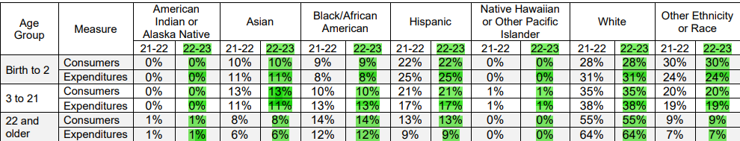
Рассматривая распределение процентных показателей, вы заметите, что существенного увеличения или уменьшения представленных данных нет. Несмотря на отсутсвие существенного увеличения и уменьшения показателей, центр ACRC постоянно отстаивает наши усилия по сокращению неравенства, расширению доступа и укреплению равноправия посредством целенаправленной просветительской деятельности путем взаимодействия с сообществами
Процент от общего объёма ежегодных расходов на приобретение услуг в зависимости от этнической принадлежности и возраста лица
Notes:
Рассматривая распределение процентных показателей, вы заметите, что существенного увеличения или уменьшения представленных данных нет. Несмотря на отсутсвие существенного увеличения и уменьшения показателей в настоящее время, центр ACRC постоянно отстаивает наши усилия по сокращению неравенства, расширению доступа и укреплению равноправия посредством следующих мер:
Просветительская деятельность путем взаимодействия с сообществами: центр ACRC признал необходимость более активного взаимодействия с нашими различными общинами во всех 10 округах путем проведения большего количества информационных мероприятий по взаимодействию с сообществами. В 2022 году центр ACRC принял участие в 37 мероприятиях; в 2023 году центр ACRC принял участие в 100 мероприятиях; к сентябрю 2024 года центр ACRC принял участие в 97 мероприятиях. В нашей деятельности по взаимодействию с сообществами участвовали исключительно сотрудники центра ACRC, которые были абсолютно разными между собой.
Целевое население, в частности американские индейцы или коренные жители Аляски/коренные гавайцы или другие жители тихоокеанских островов: с учетом наших данных о приобретении услуг (purchase of service, POS) от^{14 мая}2024 года, которые гласят, что «американские индейцы или коренные жители Аляски/коренные гавайцы или другие жители тихоокеанских островов составляют менее одного процента клиентов центра ACRC, а также тратят менее одного процента бюджета на POS» — мы признаем, что важно углубиться в изучение нашей, как организации, реакции на эту целевую группу населения и усилить нашу связь с обслуживанием этих сообществ. Помимо просветительской деятельности путем взаимодействия с сообществами, с 2024 года центр ACRC начал принимать участие в таких мероприятиях как встречи по поводу обучения племён с представителями коалиции семей племён штата California с тем, чтобы научиться привлекать население в дальнейшем, а наш специалист по вопросам культурного разнообразия ежегодно посещает мероприятия, посвященные Tribal TANF – Shingle Springs, в округе Placer.

Slide 7
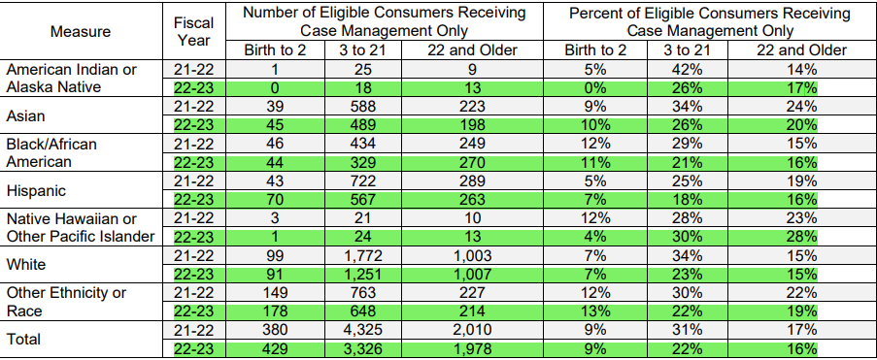
Число и процент лиц, получающих только услуги по ведению дел с учётом возраста и этнического происхождения
Notes:
Отдел координирования расширенного комплекса услуг (в соответствии с данными POS от ¹⁴ мая 2024 г.) — Усилить взаимодействие по вовлечению сообществ:
«В центре ACRC работают шесть групп, которые координируют расширенный комплекс услуг. Эти специализированные группы были созданы законодательством в 2021 году и имеют максимальное соотношение 1 СГ (специализированная группа) к 40 клиентам. Клиенты, имеющие право на получение обслуживания от этой группы, мало или совсем не приобретают услуги,что означает, что стоимость приобретенных ими услуг составляет ниже 2000 долларов США в год, и клиенты, обслуживаемые в этом отделе, либо говорят на испанском, пунджаби или идентифицируют себя как хмонг, русский(-ая) или афроамериканец(-ка). Это были группы с наибольшим числом клиентов, которые мало или совсем не приобретают услуги. Шесть СГ, которые координируют расширенный комплекс услуг, являются представителями культуры или сообщества, которым они предоставляют услуги. Это означает, что СГ, которые координируют расширенный комплекс услуг и предоставляют услуги лицам, говорящим на испанском языке, также говорят на испанском языке. На этом слайде в процентном виде представлены языки, на которых говорят клиенты и семьи, получающие координирование расширенного комплекса услуг».
«… Благодаря низкой нагрузке, СГ имеют время для очных, ежеквартальных личных визитов, а также возможность наладить контакт и взаимоотношения с клиентами. Вследствие более активного взаимодействия у СГ, которые координируют расширенный комплекс услуг, остаётся время для обучения, изучения ресурсов, а также ориентации людей по услугам. Когда люди получают больше информации об услугах, они запрашивают больше услуг. На сегодняшний день больше 293 клиентов были обслужены по программе координирования расширенного комплекса услуг».
Центр ACRC также признает, что некоторые клиенты по-прежнему запрашивают, чтобы деятельность СГ была направлена «исключительно на ведение дела». По тем причинам, что некоторые хотят получать услуги координатора «на всякий случай», и (или) в силу соблюдения культурных обычаев, а также по-прежнему нуждаются в дополнительном обучении тому, что центр ACRC может сделать для указанных клиентов.

Slide 8
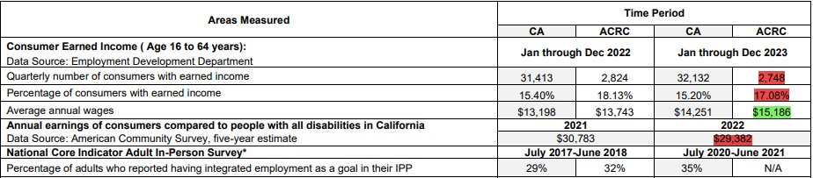
На этой таблице показано, насколько хорошо центр ACRC добивается увеличения занятости потребителей по сравнению с предыдущими показателями и показателями по штату.
*Параметр Н/П означает, что на опрос ответили менее 20 человек.
Notes:
С момента первой занятости (Employment First) в 2013 году центр ACRC сделал интегрированное конкурентноспособное трудоустройство своих клиентов приоритетной задачей. Мы наблюдаем увеличение среднегодовой заработной платы, что частично можно объяснить повышением минимальной заработной платы. Согласно данным EDD, наблюдается снижение общего количества потребителей с трудовым доходом. Хотя у нас нет доступа к источнику информации, мы уверены, что число наших потребителей, участвующих в программе трудоустройства, продолжает расти.
Более подробная информация приведена на следующем слайде.

Slide 9
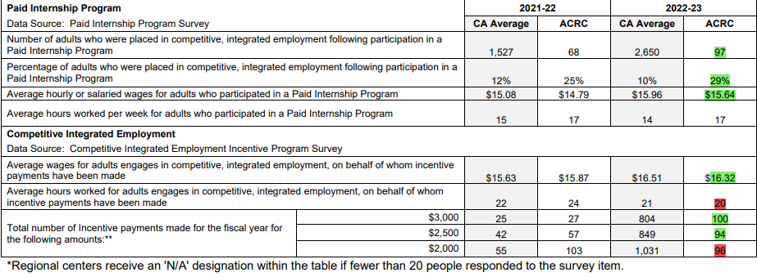
Notes:
В течение 2022–23 финансового года в центре ACRC увеличилось число потребителей, обращающихся за помощью в оплачиваемую программу стажировок, а также увеличилось число потребителей, занимающих должности в CIE после участия в оплачиваемой программе стажировок. Увеличилось количество мотивационных выплат за 6 и 12 месяцев в рамках CIE, выплачиваемых поставщикам услуг. Эти выплаты предназначены поставщикам, которые помогли потребителям занять должности в CIE и сохранить свои рабочие места в сообществе в течение заявленных промежуточных периодов.
Препятствия, которые необходимо преодолеть: минимальная зарплата официально заканчивается с 1 января2025 года, однако большинство наших программ в районе обслуживания центра ACRC уже давно отказались от нее. Есть опасения, что такие клиенты подвергаются риску потери работы, однако центр ACRC старается сотрудничать с группами планирования, чтобы обеспечить наличие у всех клиентов переходного плана, обеспечивающего продолжение оплачиваемого трудоустройства.
Усилия, направленные на просветительскую деятельность путем взаимодействия с сообществами:
На регулярной основе проводятся тренинги для координаторов услуг по вопросам трудоустройства, чтобы они знали, как лучше всего поддерживать своих клиентов.
Мы проводим ежегодные ярмарки с участием поставщиков повседневных услуг и услуг по трудоустройству, чтобы организовать встречи с координаторами услуг и обменяться информацией об их услугах.
Соглашения о партнерстве с местными организациями (Local Partnership Agreements, LPA) в нашем районе обслуживания, где мы сотрудничаем с DOR, школьными округами и другими общественными партнерами, чтобы обеспечить плавный переход от школьного обучения к трудоустройству.
Проект LIFE: сотрудничество с колледжем Sierra College для выявления препятствий и создания более упрощенного пути от школьного образования до трудоустройства. Саммит LPA
Просветительская деятельность путем взаимодействия с поставщиками услуг с целью увеличения объёма услуг CIE/PIP/TDS: CIE/PIP-33, TDS: примерно 42
Партнерство с Торговой палатой в целях создания большего числа партнеров по трудоустройству, например, MealPro.
CCP: новая услуга, предназначенная для поддержки клиентов в течение двух лет после окончания школы или в течение 5 лет после получения заработной платы в рамках WAP или получения минимальной зарплаты. Ограниченное время: для поддержки трудоустройства.
2 поставщика, 6 в процессе получения статуса поставщикав.
В 2024 году центр ACRC был одним из двух региональных центров, которые получили дополнительное финансирование на повышение числа CIE свыше определенного процента (25%). Финансирование будет выделено для дальнейших усилий по просветительской деятельности путем взаимодействия с сообществами

Slide 10
Есть вопросы?
Jennifer Bloom
Директор по работе с клиентами
(916) 978-6572
jbloom@altaregional.org
Mechelle Johnson
Директор по работе с клиентами
(916) 978-6653
mjohnson@altaregional.org
Dana Muccular
Менеджер по работе с клиентами,
отдел координирования
расширенного комплекса услуг
(916) 978-6667
dmuccular@altaregional.org
Carly Moorman
Специалист по вопросам трудоустройства клиентов
(916) 290-4183
cmoorman@altaregional.org

